Slide 1
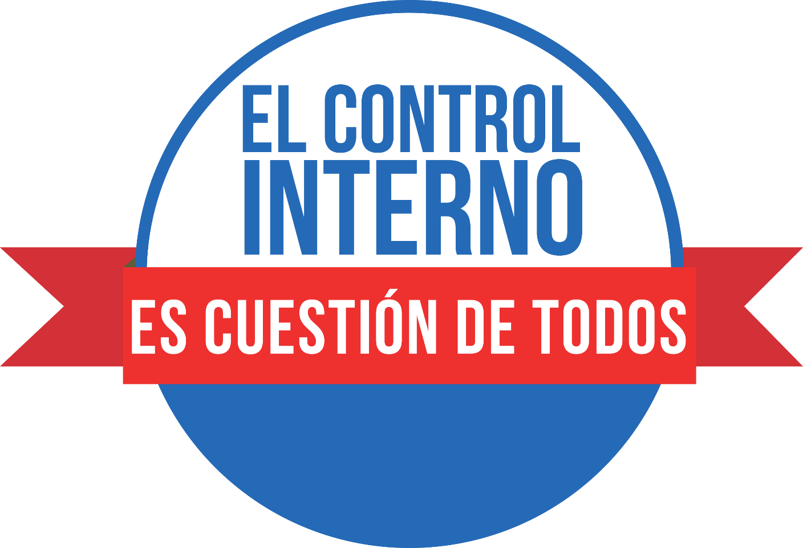
EL CONTROL INTERNO COMO GESTIÓN
AGRO RURAL
CPC Gustavo Sosa Flores Enero 2019

Slide 2
1. CUESTIONES PREVIAS
Estamos en el año de la Lucha contra la corrupción e impunidad.
Uno de los motivos para que se produzcan actos de corrupción es la ausencia de control interno, controles insuficientes o también controles inadecuados.
Por ello tenemos que ver al Control Interno como una herramienta de gestión
El Control interno no es el OCI ni Contraloría, es de la entidad; nosotros tenemos que implementar, mantener y perfeccionar nuestro sistema de control interno en todas las Direcciones.
Actos

Slide 3
2. CONCEPTO DEL CONTROL INTERNO
PROCESO integral de gestión efectuado por las PERSONAS de una entidad, diseñado para enfrentar RIESGOS y dar SEGURIDAD RAZONABLE de que se están cumpliendo los OBJETIVOS ESTRATÉGICOS siguientes:
Promover la eficiencia, efectividad, economía y transparencia de las operaciones.
Cuidar y resguardar los recursos y bienes del Estado contra cualquier hecho irregular.
Cumplir con la normativa aplicable vigente
Confiabilidad y transparencia de la información
Fomentar las prácticas de valores institucionales
Promover el cumplimiento de las rendiciones de cuenta
Actos

Slide 4
3. NORMATIVA APLICABLE PARA EL SISTEMA DE CONTROL INTERNO (SCI)
LEY DE CONTROL INTERNO - LEY N° 28716
NORMAS DE CONTROL INTERNO – RC.N°320-2006-CG
DIRECTIVA N° 13-2016-CG/GPRO “IMPLEMENTACIÓN DEL SCI EN LAS ENTIDADES DEL ESTADO APROBADA CON RC N° 149-2016-CG
GUÍA PARA LA IMPLEMENTACIÓN Y FORTALECIMIENTO DEL SCI EN LAS ENTIDADES DEL ESTADO APROBADA CON RC N° 004-2017-CG
Actos

Slide 5


AGRO RURAL DEBE IMPLEMENTAR EL CONTROL INTERNO COMO HERRAMIENTA DE GESTIÓN PARA :
ADAPTARSE A LOS CAMBIOS DEL ENTORNO Y………………………
Lograr efectos sobre los resultados de la entidad
Mediante la
MEJORA CONTINUA

Slide 6
4. IMPLEMENTACIÓN DEL SISTEMA DE
CONTROL INTERNO (SCI)
La Implementación del SCI es una herramienta moderna de la administración pública de carácter obligatorio, técnico y especializado cuyo objetivo principal es proveer lineamientos, herramientas y métodos a las entidades del Estado para la implementación de componentes que conforman el SCI
La implementación incluye:
Procesos – Riesgos - Controles
INFORMACIÓN Y COMUNICACIÓN

Slide 7
5. NECESIDAD DE LA IMPLEMENTACIÓN DEL SCI
Integrar los controles internos a las unidades orgánicas.
Determinar riesgos y desviaciones de control en forma oportuna para prevenir irregularidades.
Cumplir con el mandato legal
Evitar o disminuir observaciones de los órganos de control : CGR, OCI y SOA
No estar inmersos en la facultad sancionadora de la CGR
Propender a la mejora continua en la Sede Central y Direcciones Zonales.
Generar cultura de prevención
INFORMACIÓN Y COMUNICACIÓN

Slide 8
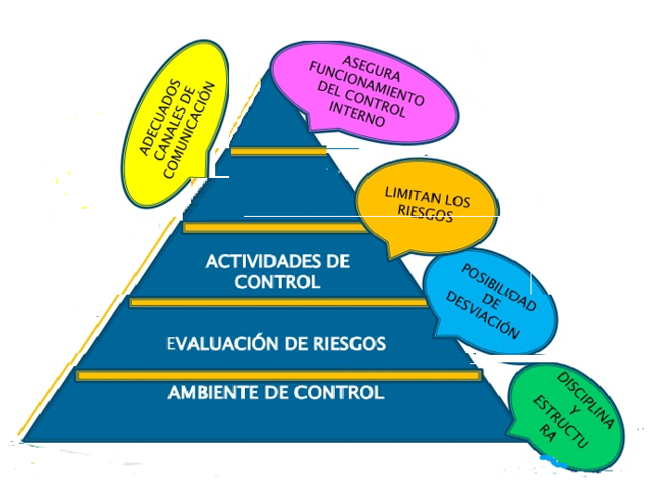
6. COMPONENTES DEL SISTEMA DE CONTROL
INTERNO
( Lo que se debe implementar)
SUPERVISIÓN
INFORMACIÓN Y COMUNICACIÓN

Slide 9
Normas de Ambiente de Control (8)
Filosofía de la Dirección
Integridad y Valores Éticos
Administración Estratégica
Estructura Organizacional
Administración de los RRHH
Competencia Profesional
Asignación de autoridad y Responsabilidad
Órgano de Control Institucional

Slide 10
Norma Evaluación de riesgos (4)
Planeamiento de la
administración de
riesgos
Respuesta al riesgo
Identificación de los riesgos
Valoración de los riesgos

Slide 11
Normas para Actividades de Control (10)
Procedimientos de autorización y aprobación
Segregación de Funciones
Evaluación costo beneficio
Controles sobre el acceso a recursos
Verificaciones y conciliaciones
Evaluación de desempeño
Rendición de cuentas
Revisión de procesos, actividades y tareas
Documentación de procesos, actividades y tareas
Controles para las TIC

Slide 12
Normas para Información y Comunicación (9)
Funciones y características de la información
Información y Responsabilidad
Calidad y suficiencia de la información
Sistemas de Información
Flexibilidad al cambio
Archivo Institucional
Comunicación Interna
Canales de Comunicación
Comunicación externa

Slide 13
Normas de Supervisión (6)
Prevención y monitoreo
Monitoreo oportuno
Reporte de deficiencias
Seguimiento de medidas correctivas
Evaluaciones independientes
Autoevaluación

Slide 14
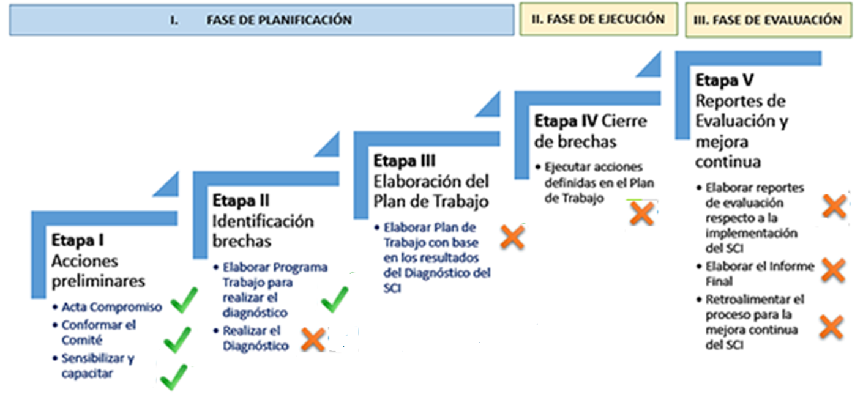

Situación de la Implementación del Sistema de Control Interno
(PLAN)
Estamos en este punto

Slide 15
7. ASPECTOS GENERALES DE CONTROL EN LAS DIRECCIONES ZONALES
Transparencia en la ejecución y supervisión de los procesos técnicos, operativos y
administrativos de lo siguiente:
- Programas
- Proyectos de inversión
- Actividades de Infraestructura de riego, conservación de suelos, desarrollo forestal, desarrollo productivo agrario, prevención y gestión del riesgo, desastres
naturales y distribución del guano de las islas en sus respectivos ámbitos de
intervención.
2. Efectividad y eficiencia en la liquidación y cierre de proyectos de inversión.
3. Evidenciar supervisión y coordinaciones con las Agencias Zonales
4. Atención oportuna de las recomendaciones de los informes de los Órganos de Control.
OPERATIVOS

Slide 16
7. ASPECTOS GENERALES DE CONTROL EN LAS DIRECCIONES ZONALES
Rendiciones y encargos
Plan de Reconstrucción con Cambios
7. Promover la transferencia de tecnologías y buenas prácticas agrarias así como el
intercambio de experiencias a los pequeños agricultores.
8. Impartir lineamientos técnico administrativas a las Agencias Zonales para que logren
su desarrollo de gestión.
OPERATIVOS

Slide 17
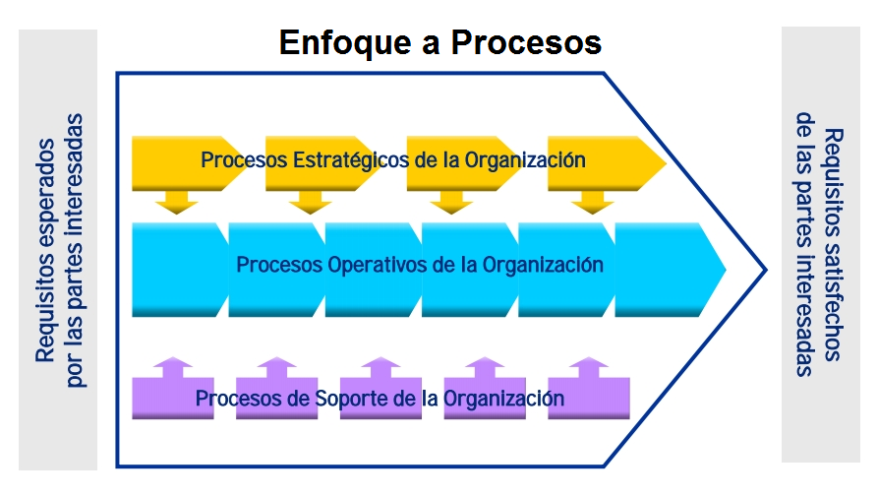
GESTIÓN POR PROCESOS
Los procesos son definidos como una secuencia de actividades que transforman una entrada o insumo ( una
solicitud de un bien o servicio) en una salida (la entrega del bien o servicio) añadiéndole un valor en cada
etapa de la cadena (mejores condiciones de la calidad, precio, rapidez, comodidad, entre otros).
Los procesos son de tres tipos: “LOS ESTRATÉGICOS” que definen y verifican las políticas, estrategias y metas
De la entidad , los “MISIONALES “ (operativo) que resultan directamente de la producción de un bien o servicio
y los de “SOPORTE” (apoyo) que sirven de manera transversal a todas las actividades.
OPERATIVOS

Slide 18
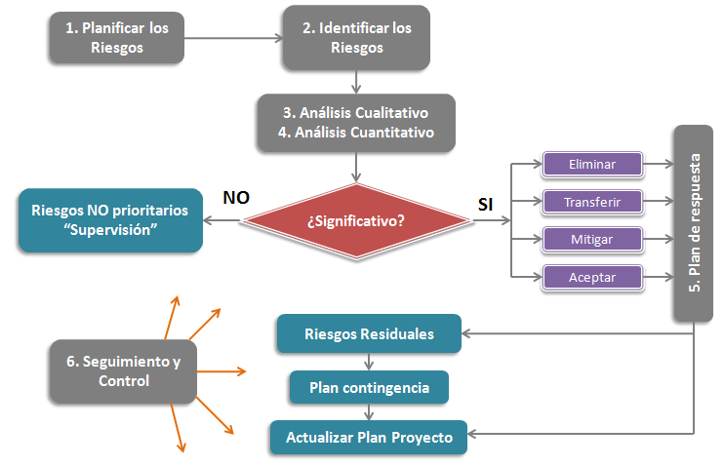
GESTIÓN DE RIESGOS
Es un proceso efectuado por los funcionarios y servidores públicos de la entidad, que se aplica en la fijación de la estrategia y políticas para la gestión de riesgos, organizándose en base a la conformación de un grupo o la creación de un área que se encargará de identificar eventos potenciales que podría afectar a la entidad y va a permitir administrar los riesgos dentro de los límites aceptados.

Slide 19
8. CONCLUSIONES
Que todos los funcionarios de AGRO RURAL conciban al Control Interno como una
herramienta de gestión que permite minimizar los riesgos en la gestión pública,
contribuyendo al buen desempeño y por ende al logro de los objetivos.
El Control Interno es de la Entidad. Nosotros tenemos que implementar, mantener y
perfeccionar el SCI en cada Unidad Orgánica.
Tener la responsabilidad de conocer los procesos, riesgos y controles en nuestras Direcciones.
Las Direcciones Zonales también deberán implementar gradualmente los controles internos en sus unidades orgánicas, según normativa de la CGR y según lineamientos de la Alta Dirección.
Tener un SCI sólido y confiable permitirá prevenir irregularidades y actos de corrupción.
OPERATIVOS

Slide 20

Muchas Gracias……..

